Slide 1




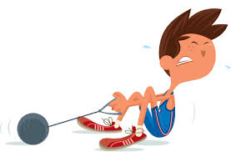
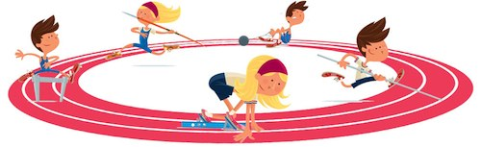


Stage Athlétisme
BENJAMINS ET MINIMES
Stade Pierre Duboeuf
Du 7 au 11 JUILLET 2025
Du 25 au 29 AOUT 2025
Horaires
14h - 16h30
Perche
Marche
Poids
Endurance
Longueur
Haies
Javelot
Prix : 50€ la semaineTARIF LICENCIE /60€ TARIF NON LICENCIE) (Inscription possible à l’après-midi ,
Sprint
Triple saut
Renforcement musculaire
Hauteur
Inscriptions sur COMITI : https://asulbronathletisme.comiti-sport.fr/ (Inscription possible jusqu’à la veille du jour du stage)
David Lemoine : 07-69-43-97 ou asulbron@gmail.com

